Slide 1

MÓDULO 4: Comunicación y presentación de informes

Slide 2
La presentación de informes y su importancia
La presentación de informes es la documentación y el intercambio sistemáticos de información. La presentación de informes suele realizarse para mostrar el progreso, los resultados, los retos y las lecciones aprendidas en un proyecto u organización.

Slide 3
Por qué es importante informar;
Responsabilidad: Mantiene informadas a las partes interesadas (donantes, comunidades, dirección) y garantiza la transparencia.
Comunicación: Fortalece las relaciones con los beneficiarios, socios y financiadores mediante el intercambio de resultados.
Toma de decisiones: proporciona pruebas que sirven de guía para los ajustes del proyecto y las decisiones estratégicas.
Aprendizaje: ayuda a identificar los éxitos, los fracasos y las áreas de mejora.
Seguimiento del progreso: supervisa los logros en relación con los objetivos, los hitos y los indicadores.
Cumplimiento: Cumple con los requisitos legales, de los donantes y de la organización.

Slide 4
Tipos de informes
Los informes son la herramienta principal para la transparencia y la toma de decisiones. Los informes se clasifican según su finalidad, público destinatario y frecuencia de presentación. Los tipos más comunes son los siguientes:
Tipo | Finalidad | Destinatarios | Frecuencia
Informe de progreso | Realiza un seguimiento de las actividades y los resultados de los proyectos en curso | Donantes, dirección | Mensual/Trimestral
Informe financiero | Detalla el uso del presupuesto, los gastos y el cumplimiento financiero | Donantes, equipo financiero | Mensual/trimestral/anual
Informe narrativo/histórico | Describe los logros, los retos y las lecciones aprendidas | Partes interesadas, comunidad, donantes | Hitos del proyecto o línea final
Informe de evaluación | Evalúa la eficacia, el impacto y la relevancia | Donantes, dirección, responsables políticos | A medio plazo o final
Informe anual | Resume los logros anuales, las finanzas y las actualizaciones estratégicas | Público, donantes, junta directiva | Anual
Informe ad hoc | Eventos específicos, incidentes o actualizaciones urgentes | Dirección, socios | Según sea necesario

Slide 5
Estructuras jerárquicas
Una estructura jerárquica bien definida garantiza claridad, eficiencia y responsabilidad. Los elementos comunes incluyen:
Personal de campo
Recopilar datos, documentar actividades
Coordinadores de proyectos
Verifican, analizan y consolidan datos
Gerente de MEAL/Programa
Revisar y enviar informes
Ejecutivo/Junta directiva
Supervisión y decisiones estratégicas
Donante

Slide 6
Aprendizaje y adaptación
El aprendizaje y la adaptación representan la transición de la recopilación de datos a la acción estratégica. Este proceso, a menudo denominado «gestión adaptativa», garantiza que los proyectos sigan siendo resilientes, respondan a las necesidades de la comunidad y estén alineados con los objetivos a largo plazo.
Integración de pruebas: síntesis de los resultados del seguimiento cuantitativo, las evaluaciones formales y los comentarios cualitativos de las partes interesadas.
Gestión del conocimiento: Documentación tanto de los éxitos como de los fracasos para crear un «banco de conocimientos comunitario» que sirva de referencia a las generaciones futuras y evite que se repitan los errores.
Ajustes ágiles: modificación proactiva de estrategias, diseños de actividades o asignaciones de recursos en respuesta a datos en tiempo real.
Mitigación de riesgos: Identificar tempranamente los desafíos emergentes y pivotar para proteger la integridad cultural y la estabilidad fiduciaria del proyecto.
ADAPTACIÓN
APRENDIZAJE

Slide 7
Comunicación eficaz en la presentación de informes
Una buena comunicación informativa es clara, sencilla y centrada en el público. Utiliza formatos organizados, elementos visuales y un lenguaje sencillo, evita la jerga, garantiza la precisión mediante un análisis adecuado y presenta la información de manera que ayude a las partes interesadas a comprenderla y actuar rápidamente.

Slide 8
Principios clave para una presentación de informes eficaz
Principio | Descripción
Claridad y simplicidad | Utilice un lenguaje claro y directo que sea fácil de entender, evitando la jerga y las expresiones demasiado complejas, de modo que los mensajes clave se entiendan de inmediato.
Concisa | Presente la información de forma breve y directa, centrándose en los puntos esenciales y eliminando los detalles innecesarios para respetar el tiempo del lector.
Enfoque en el público | Adapte el contenido, el tono y el nivel de detalle a las necesidades y expectativas del público destinatario, como donantes, directivos o partes interesadas de la comunidad.
Estructura y formato | Organice la información de forma lógica utilizando encabezados, viñetas, tablas y gráficos, con un espaciado adecuado para mejorar la legibilidad y la comprensión.
Precisión y pruebas | Asegúrese de que toda la información sea correcta, esté verificada y respaldada por datos y análisis fiables, con las referencias adecuadas cuando sea necesario.
Exhaustividad | Proporcione toda la información necesaria para explicar completamente la situación o los resultados, manteniendo la claridad y la brevedad.
Aplicabilidad | Destaque las ideas prácticas, las conclusiones claras y las recomendaciones específicas o los pasos siguientes que los lectores puedan poner en práctica fácilmente.

Slide 9
Métodos de comunicación
Métodos de comunicación eficaces
Comunicación escrita: informes, boletines informativos, resúmenes de políticas, estudios de casos
Comunicación verbal: reuniones, presentaciones, diálogos comunitarios, sesiones informativas para el personal
Comunicación digital: correos electrónicos, paneles de control de proyectos, redes sociales, grupos de WhatsApp
Comunicación participativa: foros comunitarios, grupos focales, sesiones de narración de historias
Comunicación visual: infografías, gráficos, paneles de control, vídeos, fotos

Slide 10
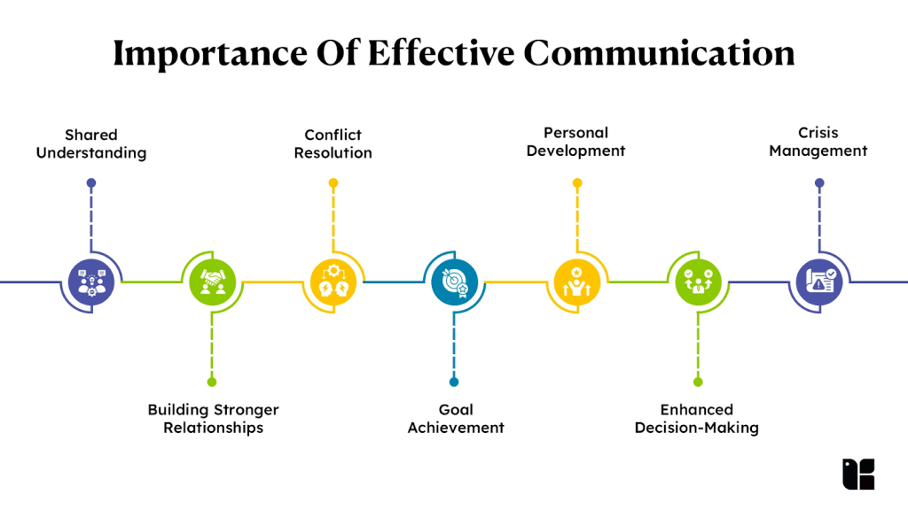
Importancia de la comunicación
A través de una comunicación eficaz, se logran los siguientes objetivos:

Slide 11
Conclusión
La presentación de informes proporciona información precisa y oportuna que respalda la rendición de cuentas y la toma de decisiones informadas. El aprendizaje y la adaptación transforman los datos en mejoras prácticas que aumentan la eficacia de los proyectos.
Por su parte, la comunicación garantiza que los conocimientos y los resultados se compartan de forma clara y eficaz con las partes interesadas. En conjunto, estos pilares interrelacionados de la gestión eficaz de proyectos refuerzan la transparencia, mejoran los resultados de los programas y generan confianza entre las comunidades, los donantes y los socios.

Slide 12
FIN

